Slide 1
Сайт Министерства ЖКХ и энергетики Камчатского края в сети «Интернет»
Раздел «Капитальный ремонт МКД»

Slide 2
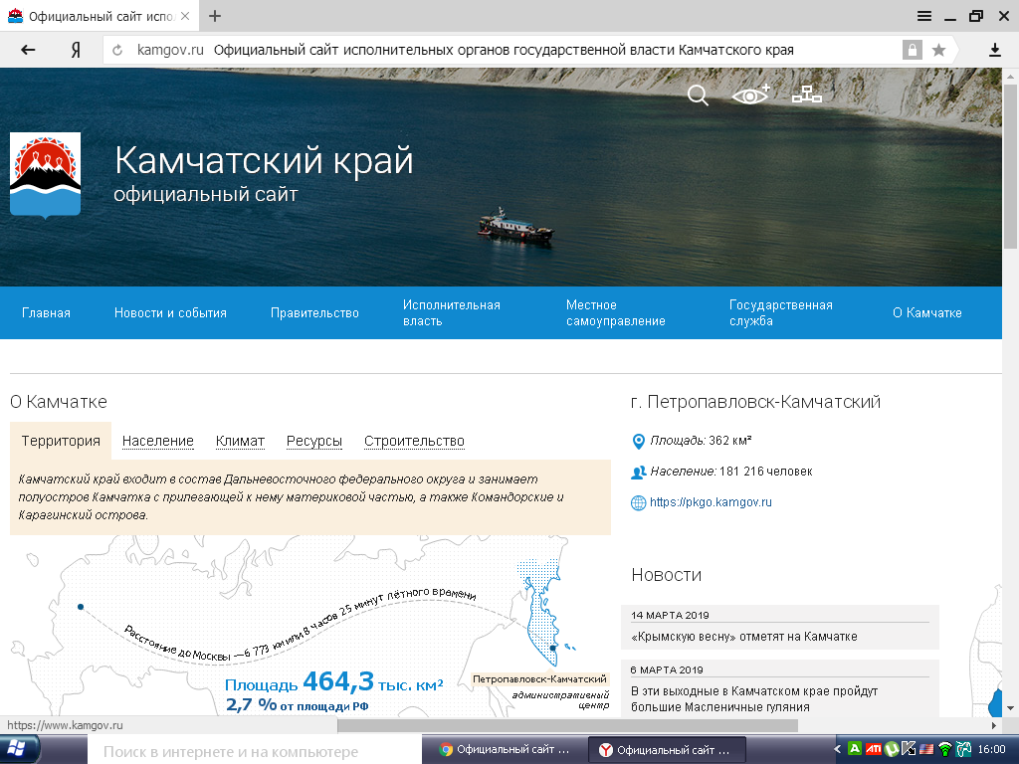
kamgov.ru

Slide 3
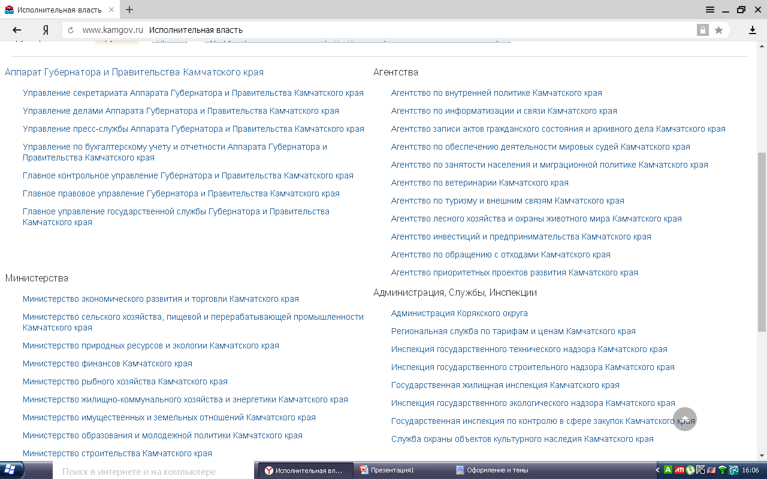
Исполнительная власть

Slide 4
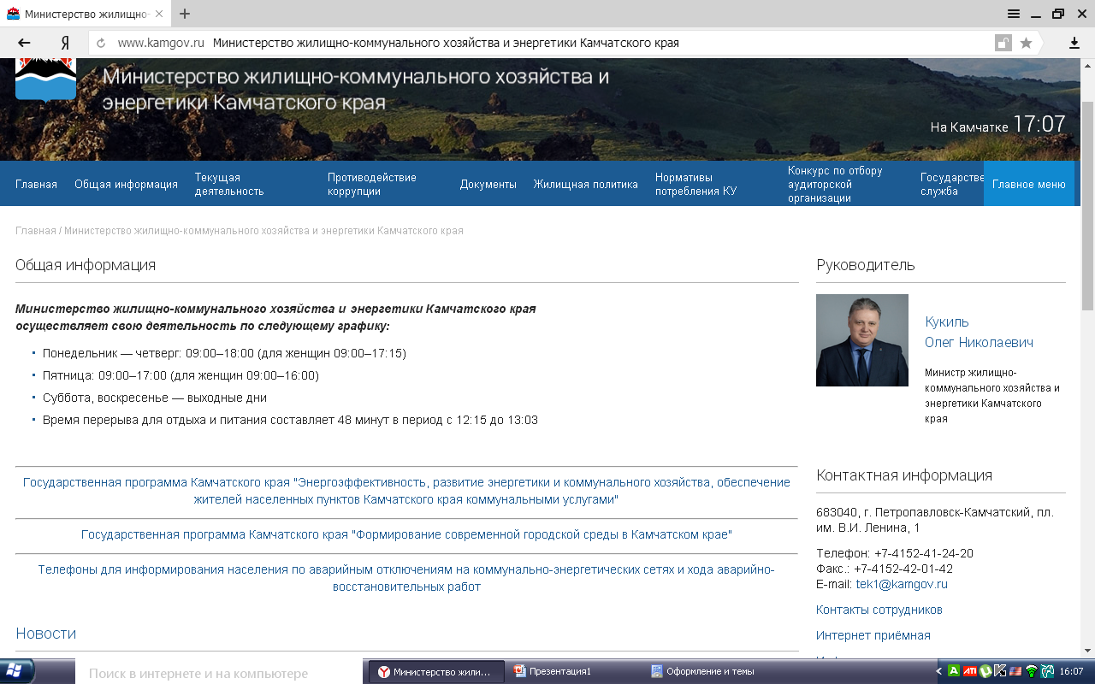
Министерство ЖКХ и энергетики Камчатского края

Slide 5
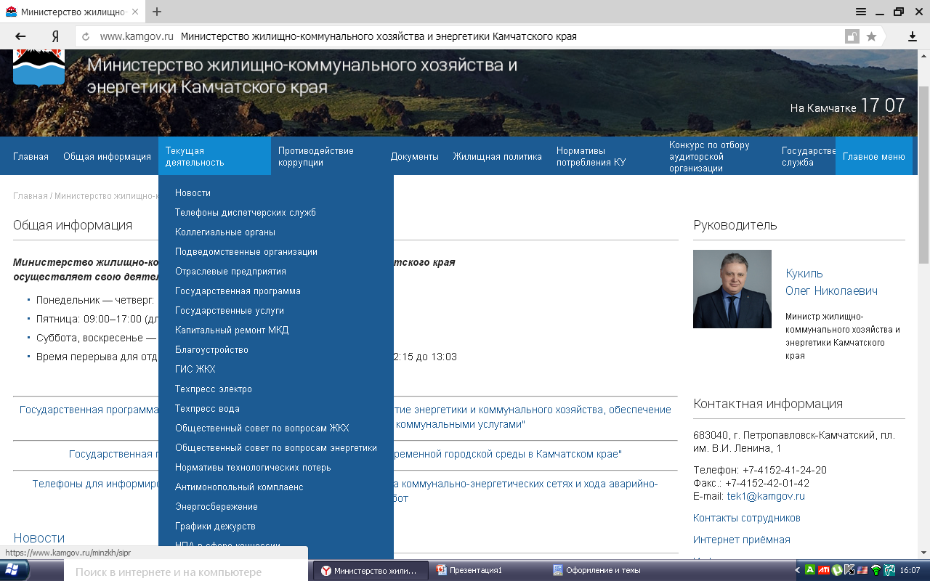
Текущая деятельность

Slide 6
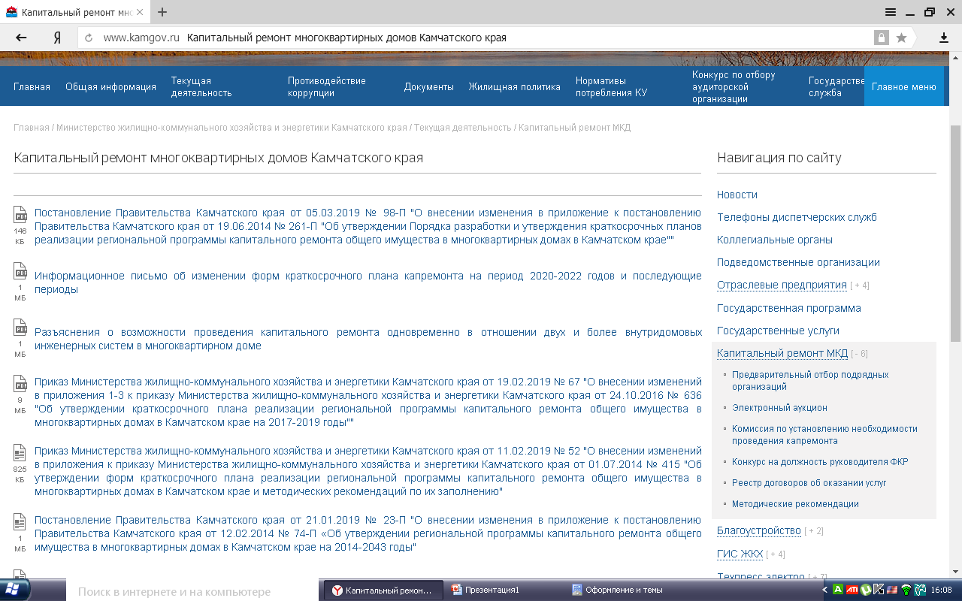
Капитальный ремонт МКД

Slide 7
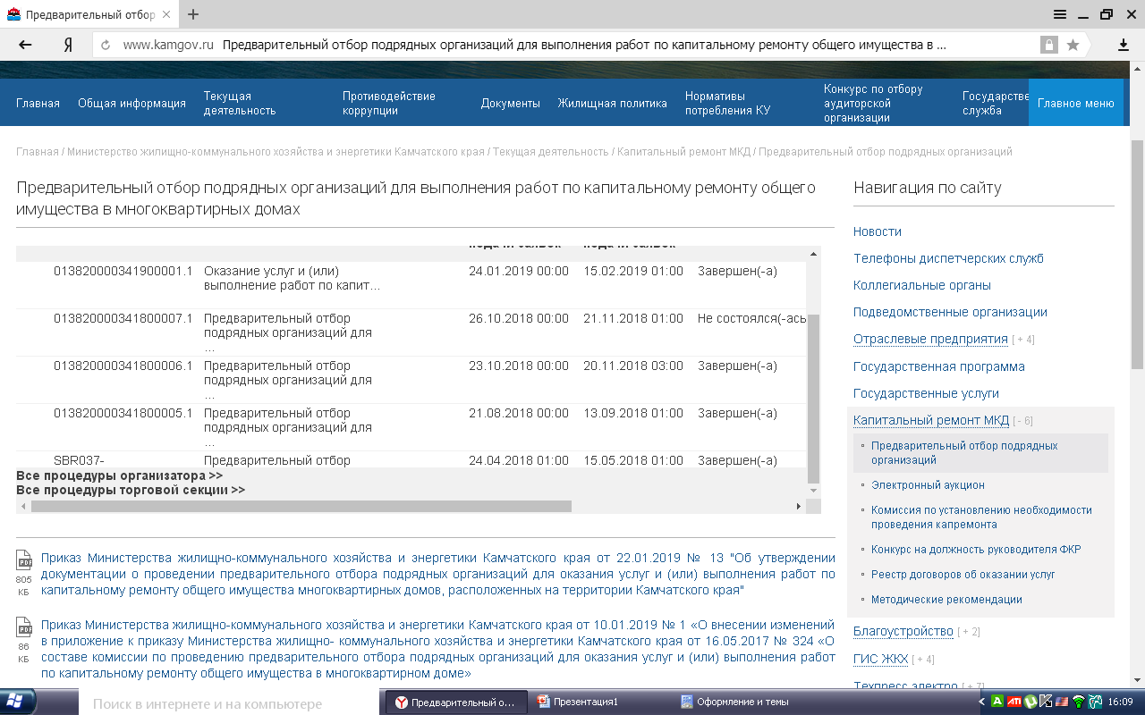
Предварительный отбор подрядных организаций

Slide 8
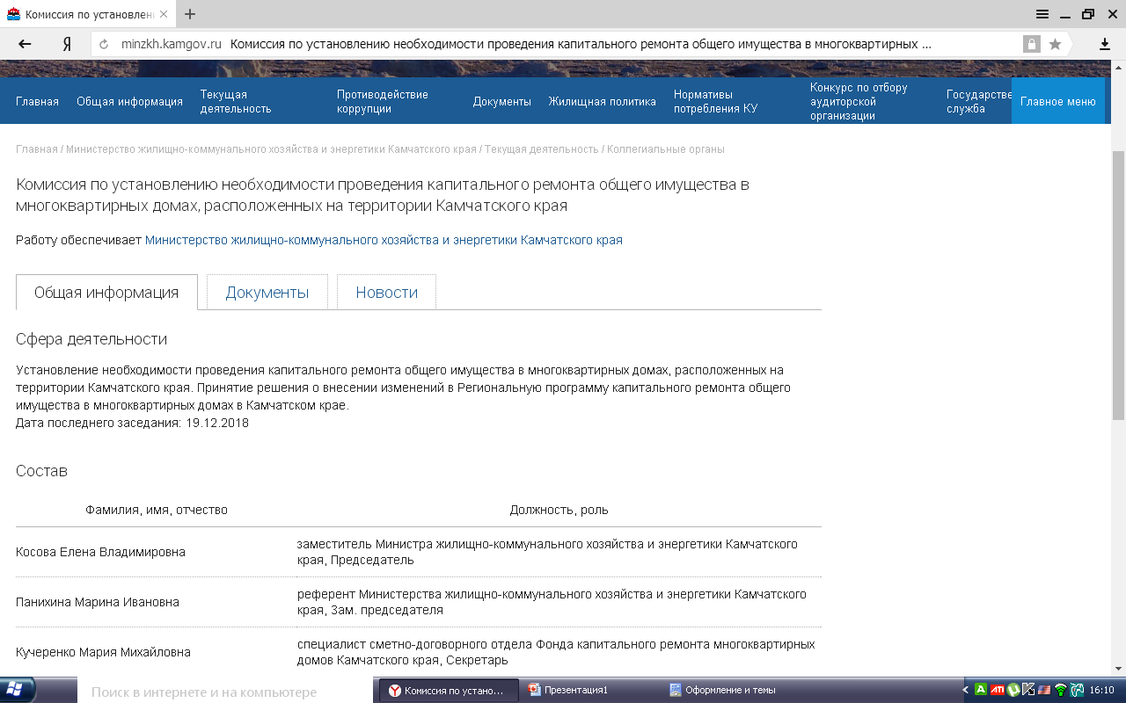
Комиссия по установлению необходимости проведения капитального ремонта МКД (общая информация)

Slide 9
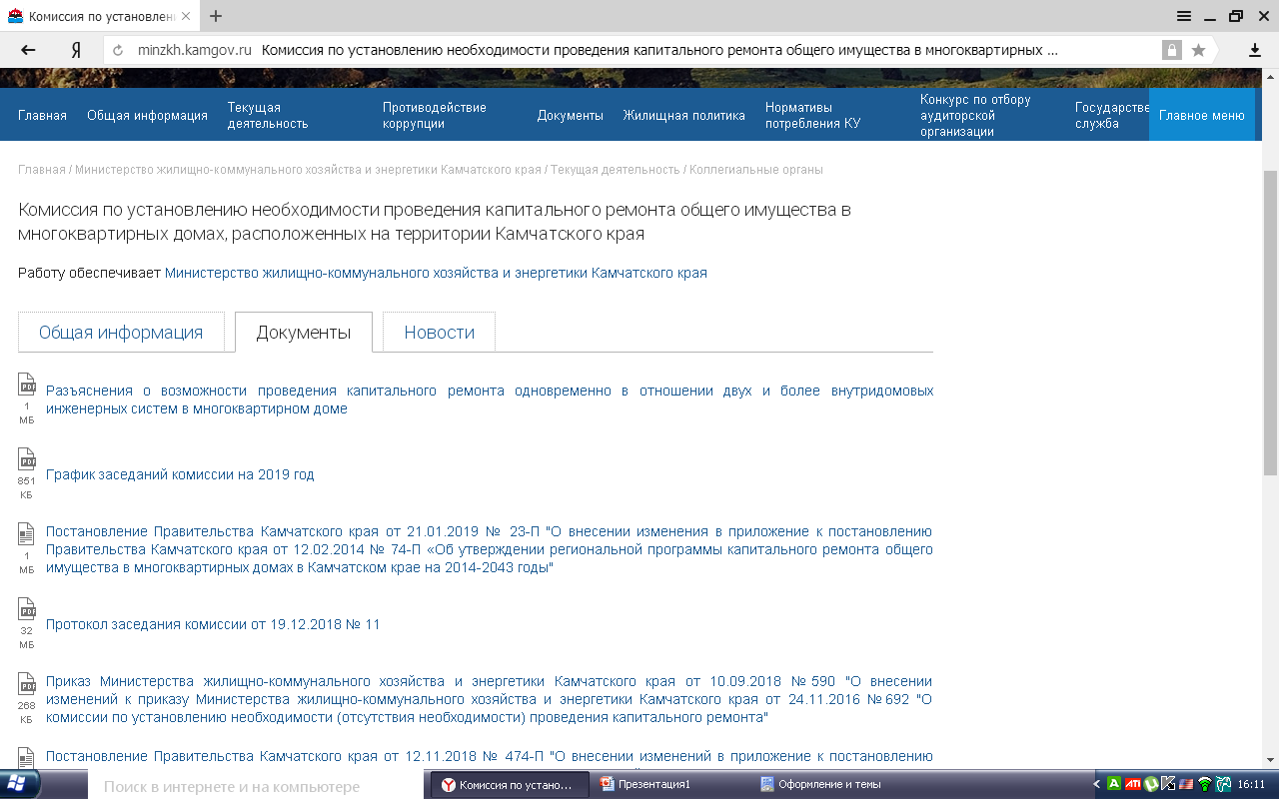
Комиссия по установлению необходимости проведения капитального ремонта МКД (Документы)

Slide 10
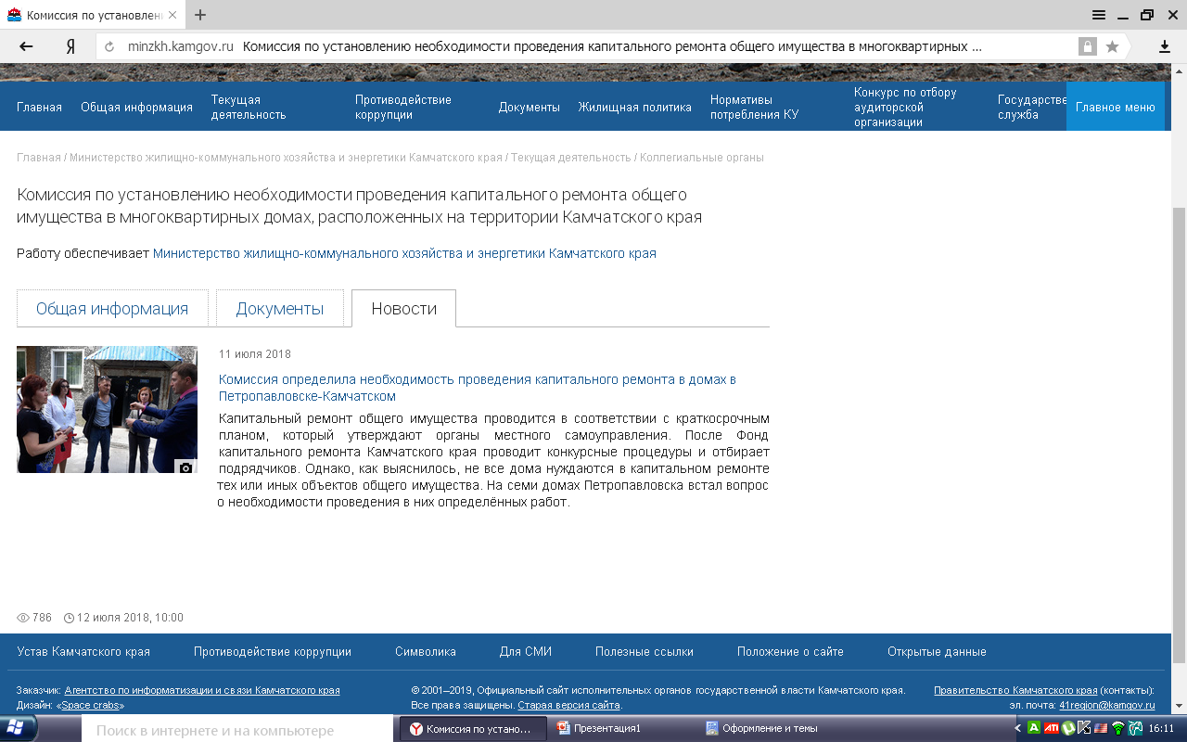
Комиссия по установлению необходимости проведения капитального ремонта МКД (Новости)

Slide 11
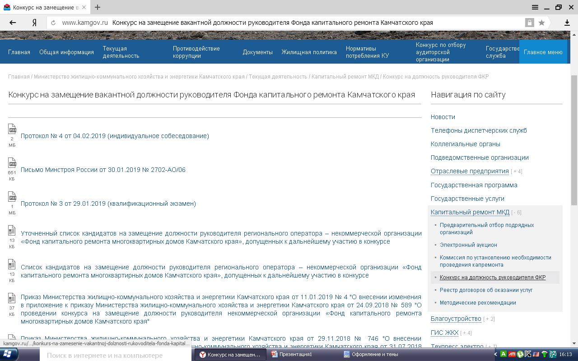
Конкурс на должность руководителя ФКР

Slide 12
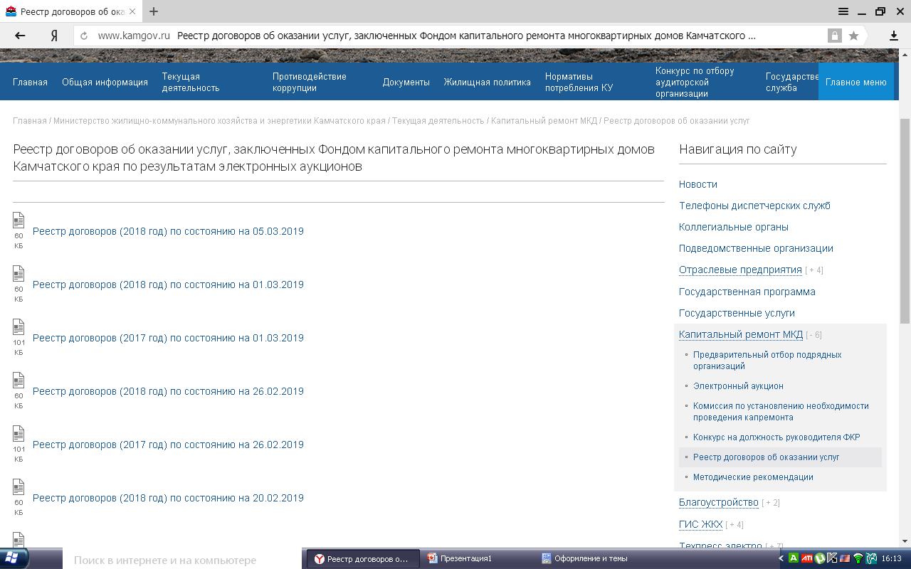
Реестр договоров об оказании услуг

Slide 13
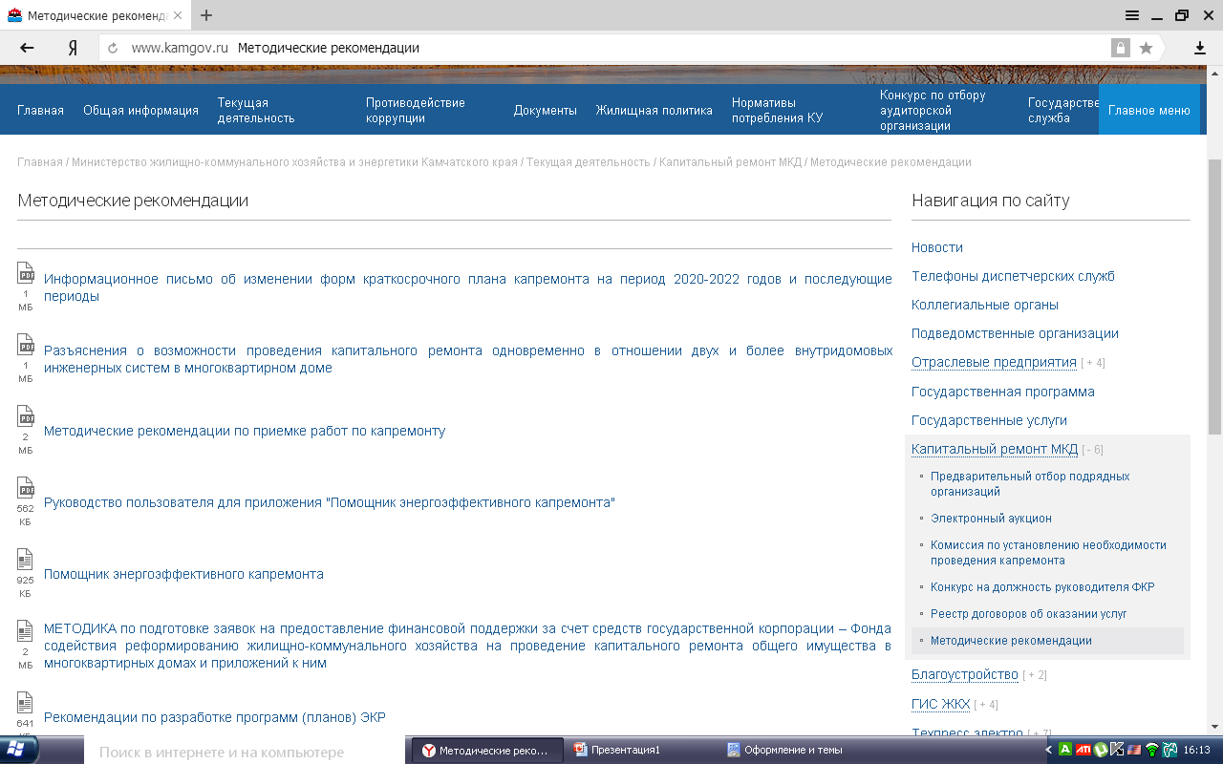
Методические рекомендации

